Slide 1
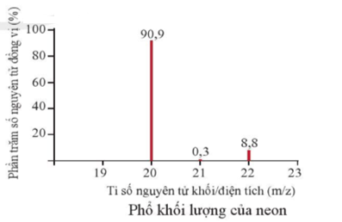
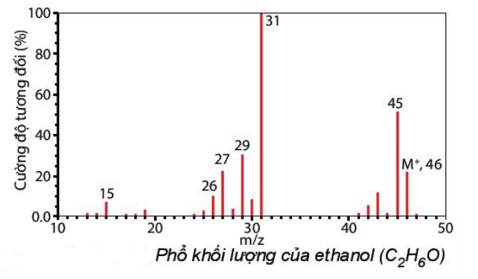

Slide 2

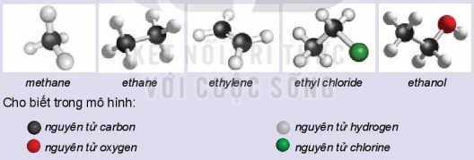
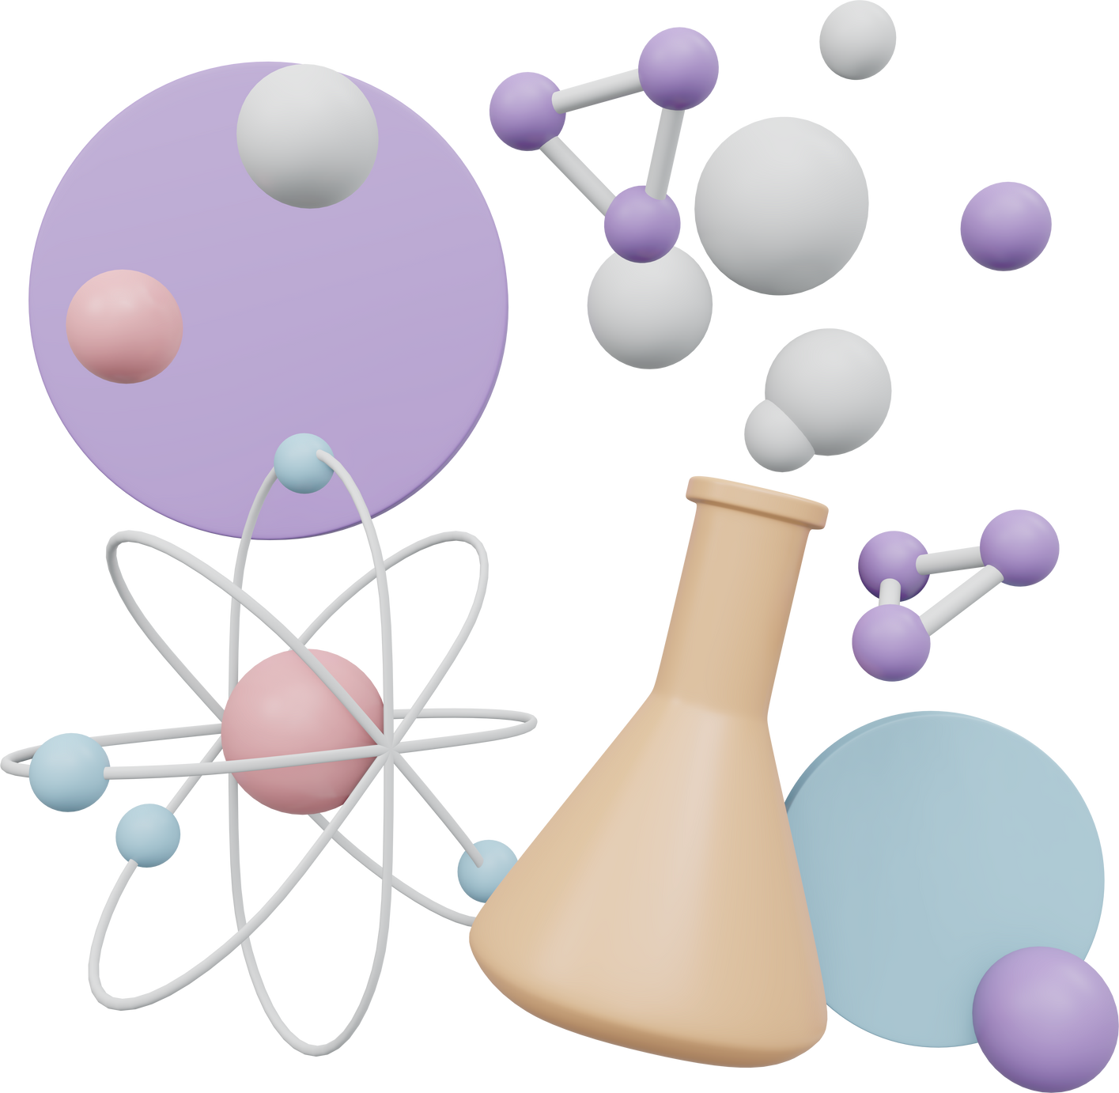
I.
Công thức phân tử
1. Khái niệm
PHIẾU HỌC TẬP SỐ 1
Câu 1. Điền vào chỗ trống trong các nội dung sau:
a. Ví dụ: Khí butane và propane là khí hóa lỏng được nén trong bình gas, được các gia đình sử dụng để đun, nấu, có công thức phân tử là ……(1)…. và ……(2)…..
b. Khái niệm công thức phân tử: Công thức phân tử cho biết ………(3)….. và ……(4)…… của mỗi nguyên tố trong phân tử.
Câu 2. Hãy viết công thức phân tử của các hợp chất hữu có có mô hình dưới đây và điền vào bảng sau:
Chất | methane | ethane | ethylene | ethyl chloride | ethanol
CTPT

Slide 3


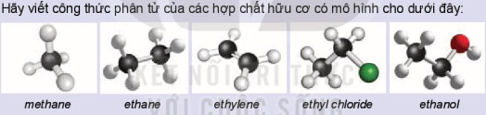
I.
Công thức phân tử
1. Khái niệm
Lời giải
PHIẾU HỌC TẬP SỐ 1
Câu 1. Điền vào chỗ trống trong các nội dung sau:
a. Ví dụ: Khí butane và propane là khí hóa lỏng được nén trong bình gas, được các gia đình sử dụng để đun, nấu, có công thức phân tử là (1): C₄H₁₀ và (2): C₃H₈
b. Khái niệm công thức phân tử: Công thức phân tử cho biết (3): thành phần nguyên tố và (4): số lượng nguyên tử của mỗi nguyên tố trong phân tử.
Câu 2. Hãy viết công thức phân tử của các hợp chất hữu có có mô hình dưới đây và điền vào bảng sau:
Chất | methane | ethane | ethylene | ethyl chloride | ethanol
CTPT | CH₄ | C₂H₆ | C₂H₄ | C₂H₅Cl | C₂H₆O

Slide 4
I.
Công thức phân tử
1. Khái niệm
- K/N: Công thức phân tử cho biết thành phân nguyên tố và số lượng nguyên tử của mỗi nguyên tố trong phân tử.
- Ví dụ:
Chất | butane | propane | methane | ethane | ethylene | ethyl chloride | ethanol
CTPT | C₄H₁₀ | C₃H₈ | CH₄ | C₂H₆ | C₂H₄ | C₂H₅Cl | C₂H₆O

Slide 5
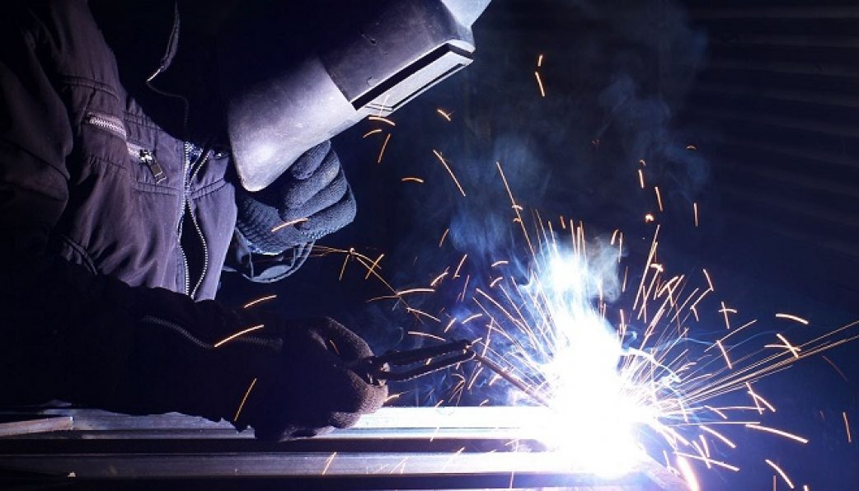
Câu 1:Acetylene được ứng dụng để cắt và hàn kim loại rất phổ biến trong các thập kỉ qua. Acetylene có công thức cấu tạo CH≡CH. Cho biết phân tử acetylene có chứa những nguyên tố nào? Tỉ lệ tối giản số nguyên tử của các nguyên tố đó?
CH≡CH
Acetylene
Trả lời:
Câu 1: Acetylene có 2 nguyên tử H và 2 nguyên tử C
Tỉ lệ số nguyên tử H:C= 2:2=1:1

Slide 6

Câu 2: Từ xa xưa con người đã biết lên men các loại ngủ cốc, hoa quả để tạo ra các loại đồ uống có cồn chứa ethanol
(CH₃-CH₂-OH). Cho biết phân tử ethanol có chứa những nguyên tố nào? Tỉ lệ tối giản số nguyên tử của các nguyên tố đó?
Ethanol có 2 nguyên tử C, 6 nguyên tử H, 1 nguyên tử O
Tỉ lệ số nguyên tử C:H:O= 2:6:1

Slide 7
I.
I.
Công thức phân tử
2. Cách biểu diễn công thức phân tử hợp chất hữu cơ
Công thức tổng quát: Cho biết các nguyên tố có trong phân tử hợp chất hữu cơ.
Công thức đơn giản nhất: cho biết tỉ lệ số nguyên tử của các nguyên tố trong phân tử hợp chất hữu cơ( tỉ lệ các số nguyên tối giản)
Công thức phân tử | Công thức đơn giản nhất
C₃H₈ | C₃H₈
C₃H₆O₂ | C₃H₆O₂
C₄H₁₀O | C₄H₁₀O
C₄H₈O₂ | C₂H₄O

Slide 8
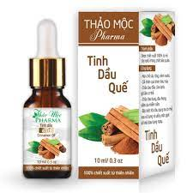
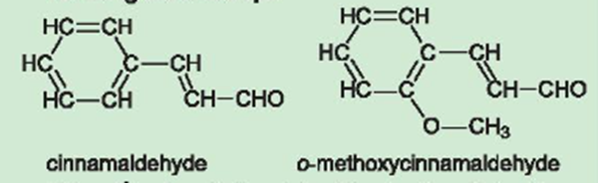
Câu 4: Khi nghiên cứu thành phần hóa học của tinh dầu quế, người ta thu được nhiều hợp chất hữu cơ trong đó có cinnamaldehyde và o-methoxycinnamaldehyde
Hãy viết công thức phân tử và công thức đơn giản nhất của các hợp chất này?
Tên chất | Công thức phân tử | CT đơn giản nhất
cinnamaldehyde | C₉H₈O | C₉H₈O
o-methoxycinnamaldehyde | C₁₀H₁₀O₂ | C₅H₅O

Slide 9
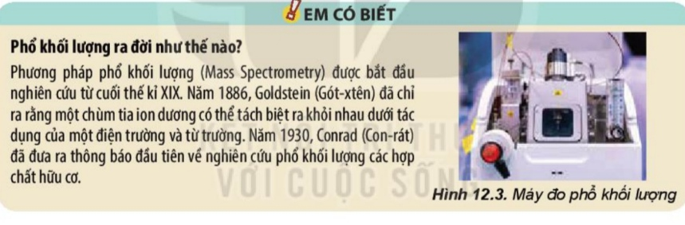
II.
Lập công thức phân tử hợp chất hữu cơ
1. Xác định phân tử khối bằng phương pháp phổ khối lượng
Câu 2: Từ phổ khối lượng , làm thế nào để xác định được phân tử khối của hợp chất hữu cơ vừa khảo sát .
Phổ khối lượng có thể cho thông tin về phân tử khối của hợp chất hữu cơ thông qua mảnh ion phân tử [M⁺ ] thường với tín hiệu có giá trị m/z lớn nhất.

Slide 10
II.
Lập công thức phân tử hợp chất hữu cơ
1. Xác định phân tử khối bằng phương pháp phổ khối lượng
Phổ khối lượng : được sử dụng để xác định phân tử khối của hợp chất hữu cơ

Slide 11
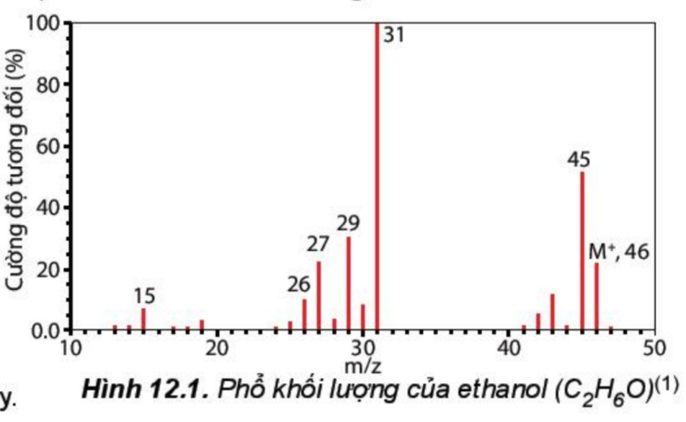
Câu 3. Dựa vào hình 12.1: Phổ khối lượng của ethanol ( C₂H₆O), Hãy cho biết phân tử khối của ethanol.
Đáp án: Phổ khối lượng ethanol có peak ion phân tử [C₂H₆O⁺] có giá trị m/z lớn nhất bằng 46, đúng bằng phân tử khối của chất.

Slide 12
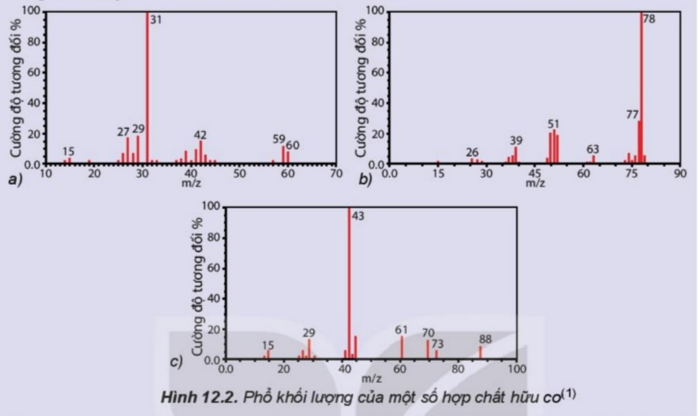
Câu 4: Hãy gán các hợp chất hữu cơ sau : C₆H₆, C₃H₈O, C₄H₈O₂ vào phổ khối lượng tương ứng dưới đây dưới đây
Đáp án :
C₆H₆ gán vào hình b ; C₃H₈O gán vào hình a;
C₄H₈O gán vào hình c.

Slide 13
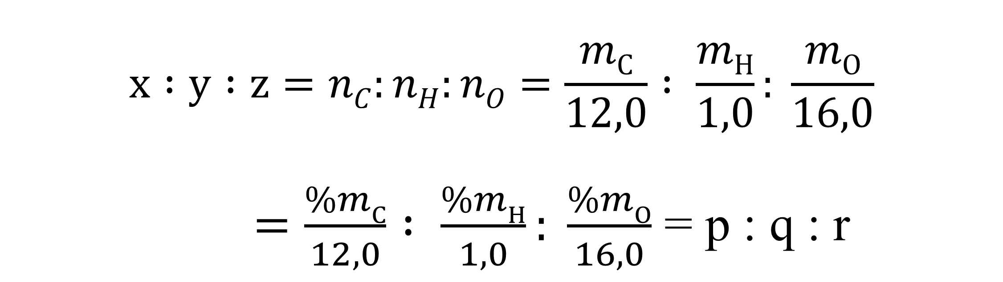
II
Lập công thức phân tử hợp chất hữu cơ
2. Lập công thức phân tử hợp chất hữu cơ
Các bước thiết lập CTPT
+ Gọi hợp chất hữu cơ có CTPT: C_{x}H_{y}O_{z}
+ Ta có tỉ lệ phần trăm các nguyên tố trong phân tử:
$$x :y :z=nC:nH:nO=\frac{mC}{12,0} : \frac{mH}{1,0}: \frac{mO}{16,0}$$
$=\frac{\%mC}{12,0} : \frac{\%mH}{1,0}: \frac{\%mO}{16,0}$ = p : q : r
+ Mối quan hệ giữa CTPT với CTĐGN: C_{x}H_{y}O_{z}= (C_{p}H_{q}O_{r})_{n}
Trong đó: p, q, r là các số nguyên tối giản ; x, y, z, n là số nguyên dương.
+ Biết phân tử khối, tìm được giá trị n, từ đó suy ra CTPT

Slide 14
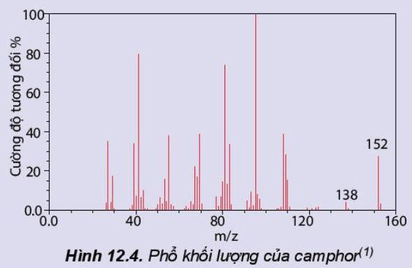
II. 2
Lập công thức phân tử hợp chất hữu cơ
Ví dụ 1
Câu 1: Camphor (có trong cây long não) là một chất rắn kết tinh
màu trắng hay trong suốt giống như sáp với mùi thơm đặc
trưng, thường dùng trong y học. Phần trăm khối lượng các
nguyên tố trong camphor lần lượt là 78,94% carbon,
10,53% hydrogen và 10,53% oxygen. Từ phổ khối lượng của
camphor xác định được giá trị m/z của peak [M⁺] bằng 152.
Hãy lập công thức phân tử của camphor theo các bước:
- Lập công thức đơn giản nhất của camphor.
- Xác định phân tử khối.
- Xác định công thức phân tử của camphor.

Slide 15

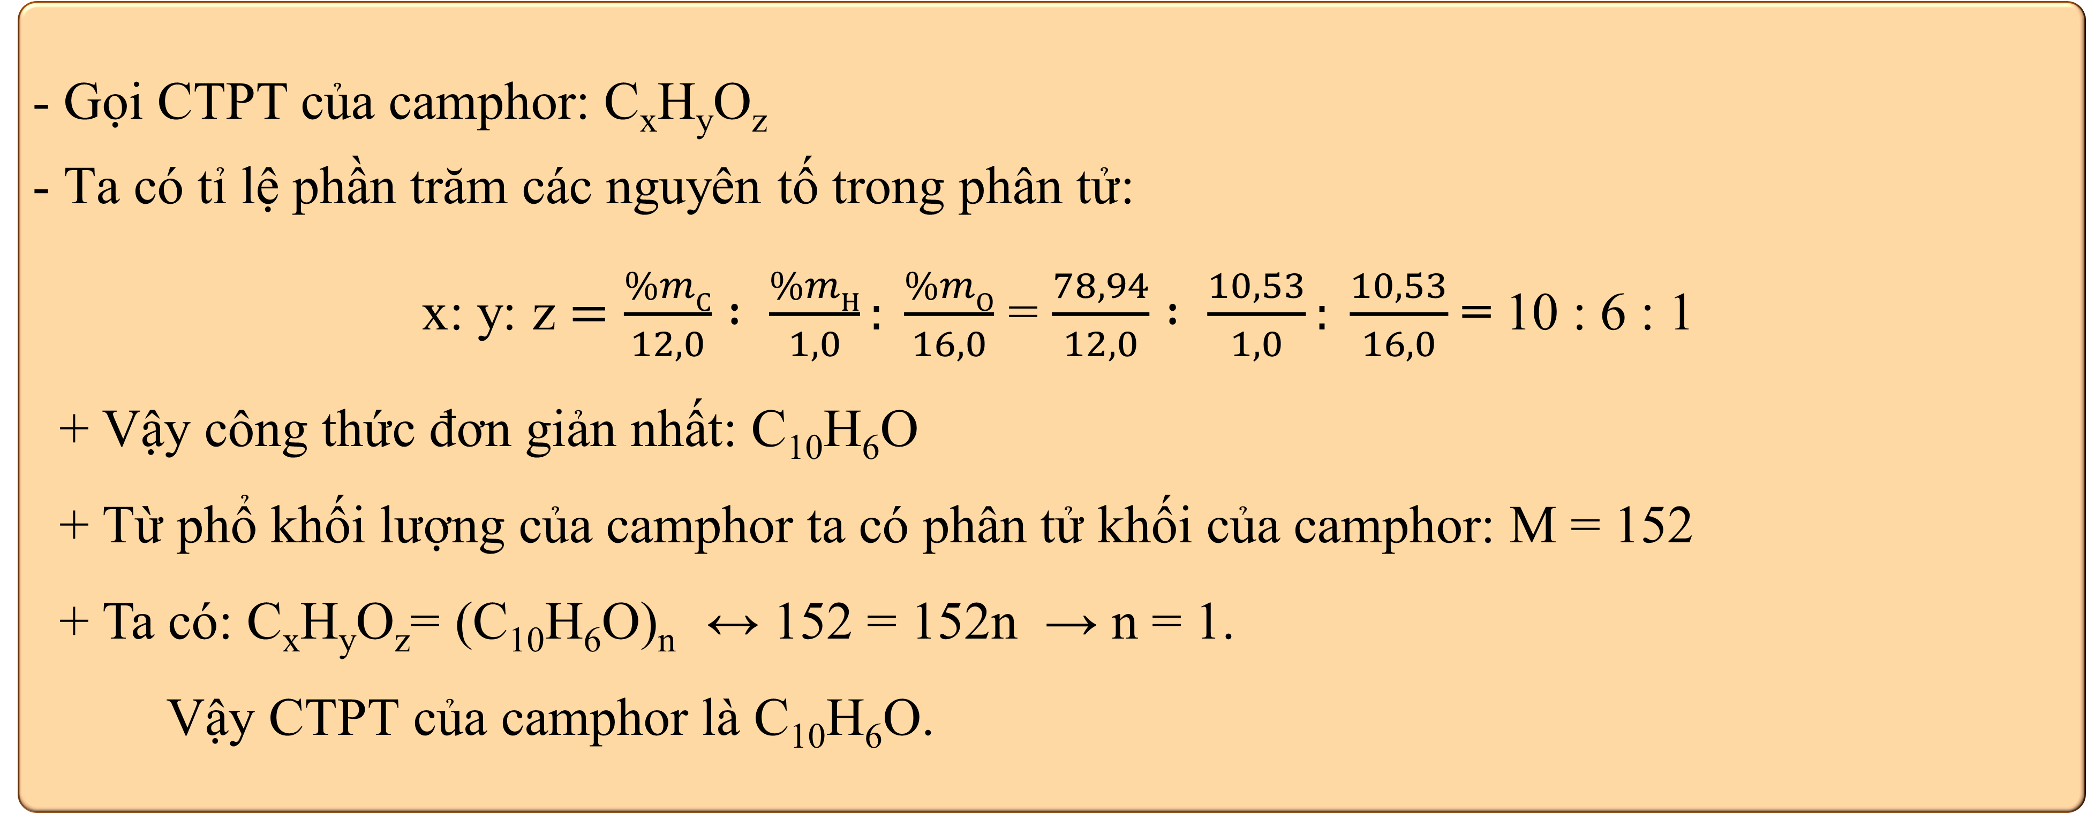
II. 2
Lập công thức phân tử hợp chất hữu cơ
Lời giải
- Gọi CTPT của camphor: C_{x}H_{y}O_{z}
- Ta có tỉ lệ phần trăm các nguyên tố trong phân tử:
x: y: z $=\frac{\%mC}{12,0} : \frac{\%mH}{1,0}: \frac{\%mO}{16,0}$ = $\frac{78,94}{12,0} : \frac{10,53}{1,0}: \frac{10,53}{16,0}$ = 10 : 6 : 1
+ Vậy công thức đơn giản nhất: C₁₀H₆O
+ Từ phổ khối lượng của camphor ta có phân tử khối của camphor: M = 152
+ Ta có: C_{x}H_{y}O_{z}= (C₁₀H₆O)_{n} ↔ 152 = 152n → n = 1.
Vậy CTPT của camphor là C₁₀H₆O.

Slide 16

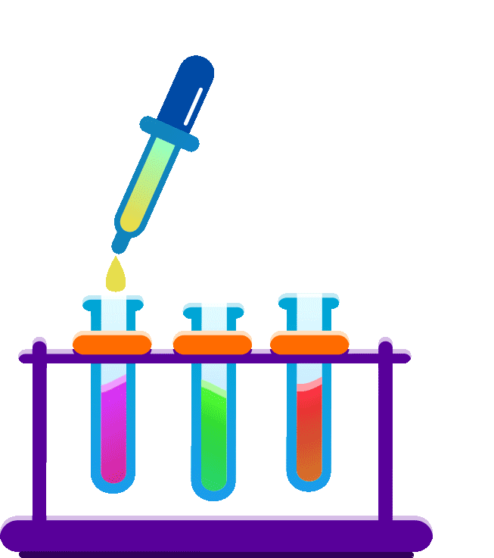
II. 2
Lập công thức phân tử hợp chất hữu cơ
Câu 2: Eugenol là thành phần chính trong tinh dầu đinh hương hoặc tinh dầu hương nhu. Chất này được sử dụng làm chất diệt nấm, dẫn dụ côn trùng. Phân tích phần tram khối lượng các nguyên tố cho thấy, eugenol có 73,17% carbon; 7,31% hydrogen, còn lại oxygen. Lập công thức phân tử eugenol, biết rằng kết quả phân tích phổ khối lượng cho thấy phân tử khối của eugenol là 164.

Slide 17
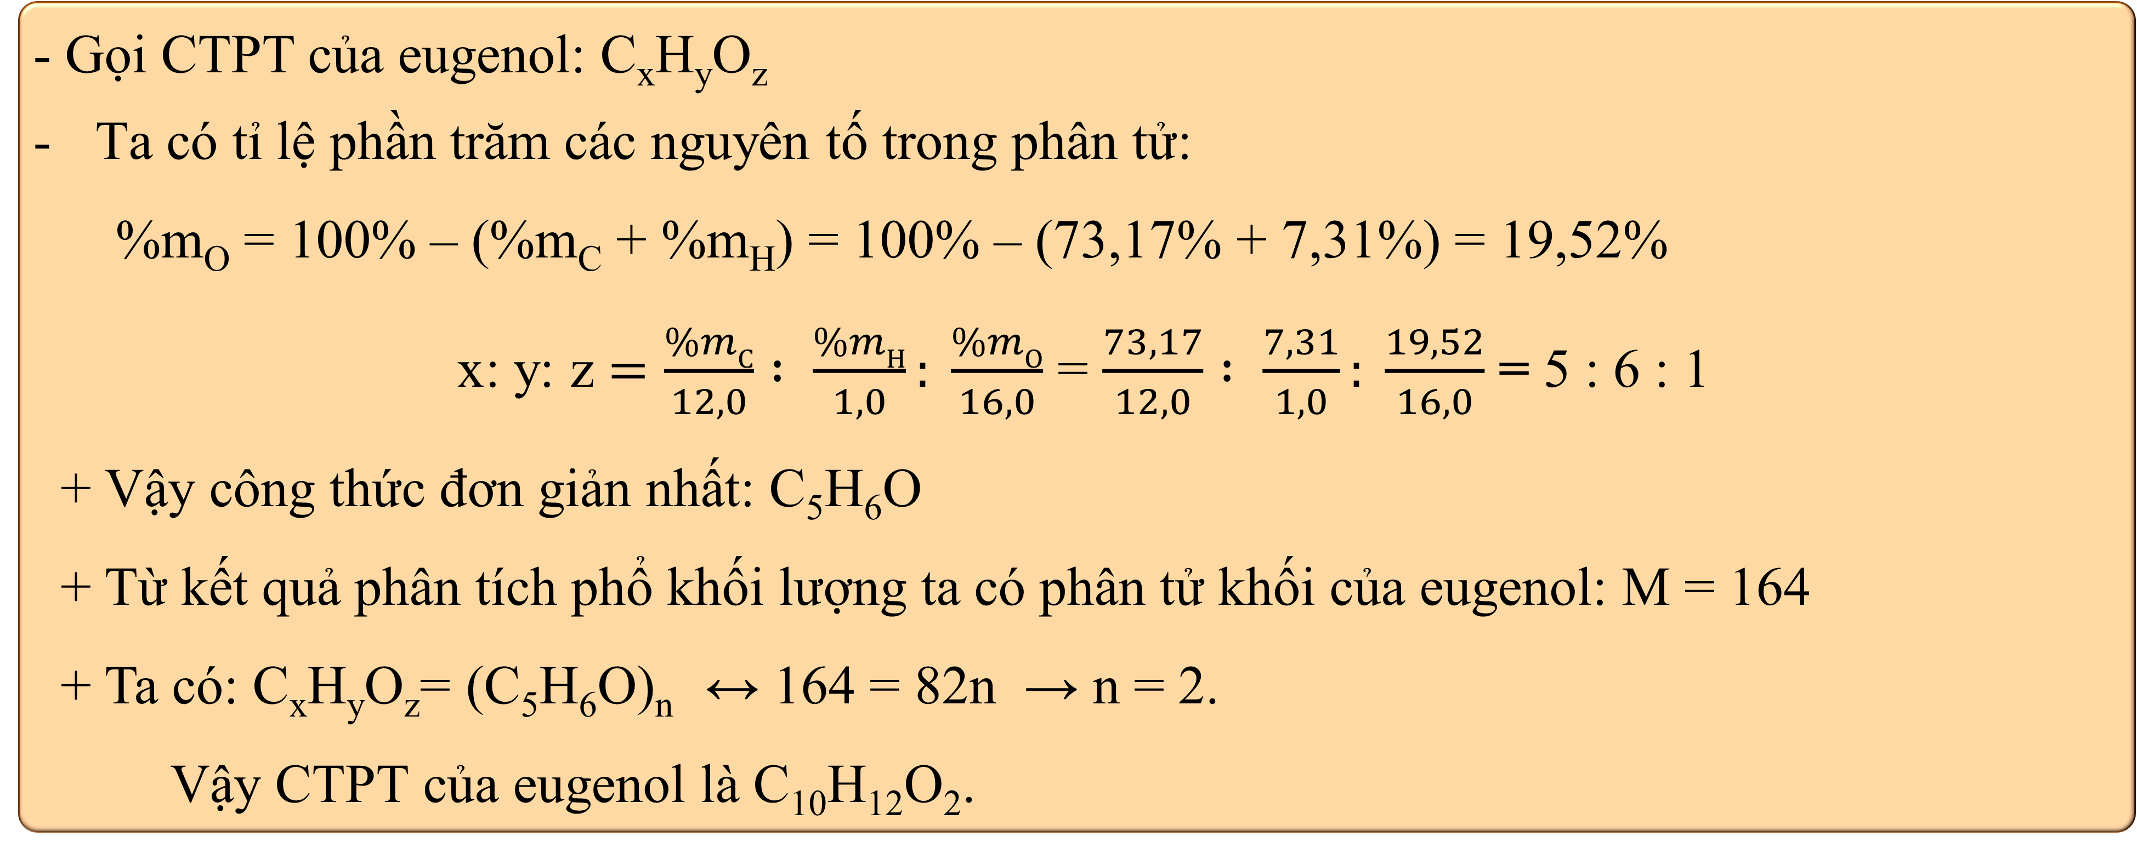
II. 2
Lập công thức phân tử hợp chất hữu cơ
Lời giải
- Gọi CTPT của eugenol: C_{x}H_{y}O_{z}
Ta có tỉ lệ phần trăm các nguyên tố trong phân tử:
%m_{O} = 100% – (%m_{C} + %m_{H}) = 100% – (73,17% + 7,31%) = 19,52%
x: y: z $=\frac{\%mC}{12,0} : \frac{\%mH}{1,0}: \frac{\%mO}{16,0}$ = $\frac{73,17}{12,0} : \frac{7,31}{1,0}: \frac{19,52}{16,0}$ = 5 : 6 : 1
+ Vậy công thức đơn giản nhất: C₅H₆O
+ Từ kết quả phân tích phổ khối lượng ta có phân tử khối của eugenol: M = 164
+ Ta có: C_{x}H_{y}O_{z}= (C₅H₆O)_{n} ↔ 164 = 82n → n = 2.
Vậy CTPT của eugenol là C₁₀H₁₂O₂.

Slide 19
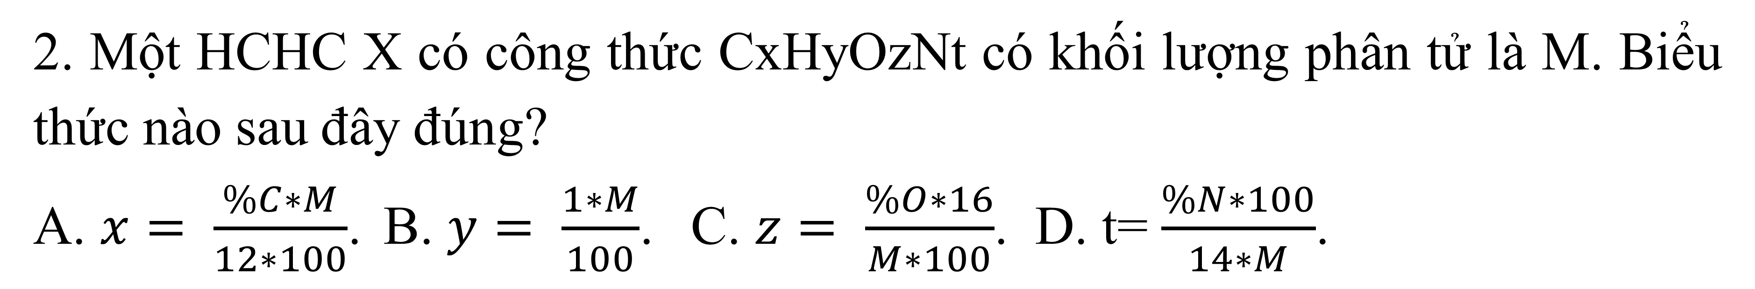
III. LUYỆN TẬP
1. Công thức phân tử HCHC cho biết điều gì?
A. Cách thức và thứ tự liên kết của của nguyên tử trong phân tử.
B. Số lượng và bản chất liên kết giữa các nguyên tử trong phân tử.
C. Tính chất của các nguyên tố tham gia tạo thành phân tử.
D. Số nguyên tử của các nguyên tố trong phân tử.
2. Một HCHC X có công thức CxHyOzNt có khối lượng phân tử là M. Biểu thức nào sau đây đúng?
A. $x= \frac{\%C∗M}{12∗100}$. B. $y= \frac{1∗M}{100}$. C. $z= \frac{\%O∗16}{M∗100}$. D. t= $\frac{\%N∗100}{14∗M}$.

Slide 20
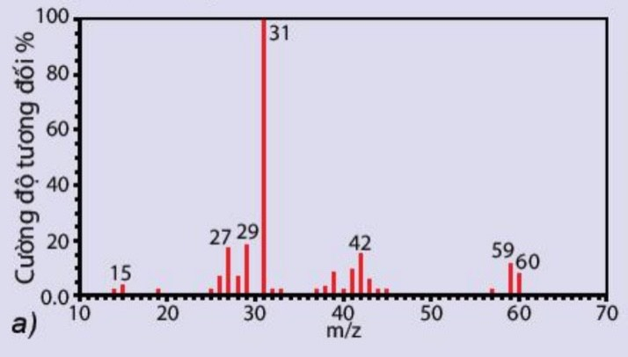
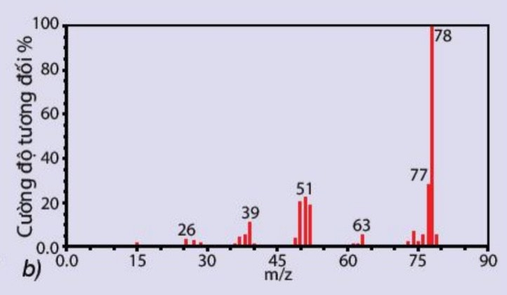
III. LUYỆN TẬP
Câu 3:Xác định giá trị phân tử khối của các hợp chất có phổ khối lượng sau:
phổ khối lượng A (a) và B (b)
Đáp án: a) 60. b)78.

Slide 21
III. LUYỆN TẬP
Câu 4. Trong phương pháp phổ khối lượng, có thể dự đoán phân tử khối của HCHC đơn giản bằng tính hiệu của mảnh ion phân tử. Mảnh ion phân tử này thường ứng với tín hiệu nào sau đây có giá trị lớn nhất
A. z/m. B. n/p. C. z/p. D. m/z.
Câu 5. Phân tích một phân tử X thì xác định được có 79,25% C, 5,66% H và 15,09% O về khối lượng
Biết phân tử khối của X là 106. Công thức phân tử của X là
A. C₇H₆O. B. C₇H₈O. C. C₈H₈O. D. C₈H₆O.

Slide 22
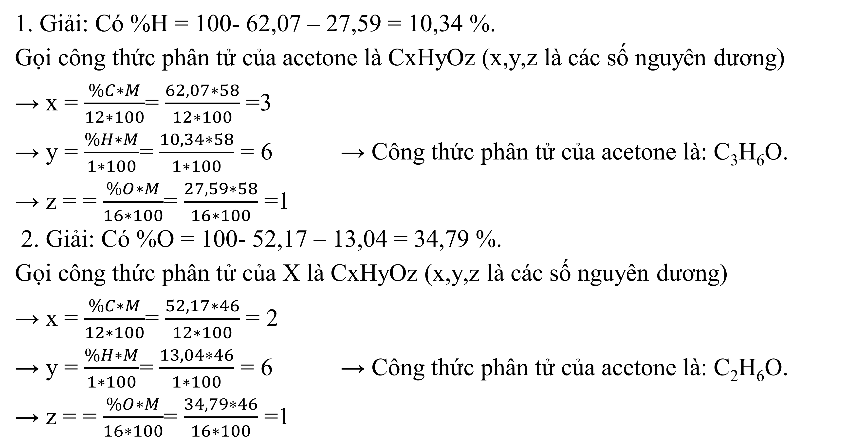
PHIẾU HỌC TẬP SỐ 4
III. LUYỆN TẬP
1. Giải: Có %H = 100- 62,07 – 27,59 = 10,34 %.
Gọi công thức phân tử của acetone là CxHyOz (x,y,z là các số nguyên dương)
→ x = $\frac{\%C∗M}{12∗100}$= $\frac{62,07∗58}{12∗100}$ =3
→ y = $\frac{\%H∗M}{1∗100}$= $\frac{10,34∗58}{1∗100}$ = 6 → Công thức phân tử của acetone là: C₃H₆O.
→ z = = $\frac{\%O∗M}{16∗100}$= $\frac{27,59∗58}{16∗100}$ =1
2. Giải: Có %O = 100- 52,17 – 13,04 = 34,79 %.
Gọi công thức phân tử của X là CxHyOz (x,y,z là các số nguyên dương)
→ x = $\frac{\%C∗M}{12∗100}$= $\frac{52,17∗46}{12∗100}$ = 2
→ y = $\frac{\%H∗M}{1∗100}$= $\frac{13,04∗46}{1∗100}$ = 6 → Công thức phân tử của acetone là: C₂H₆O.
→ z = = $\frac{\%O∗M}{16∗100}$= $\frac{34,79∗46}{16∗100}$ =1

Slide 23
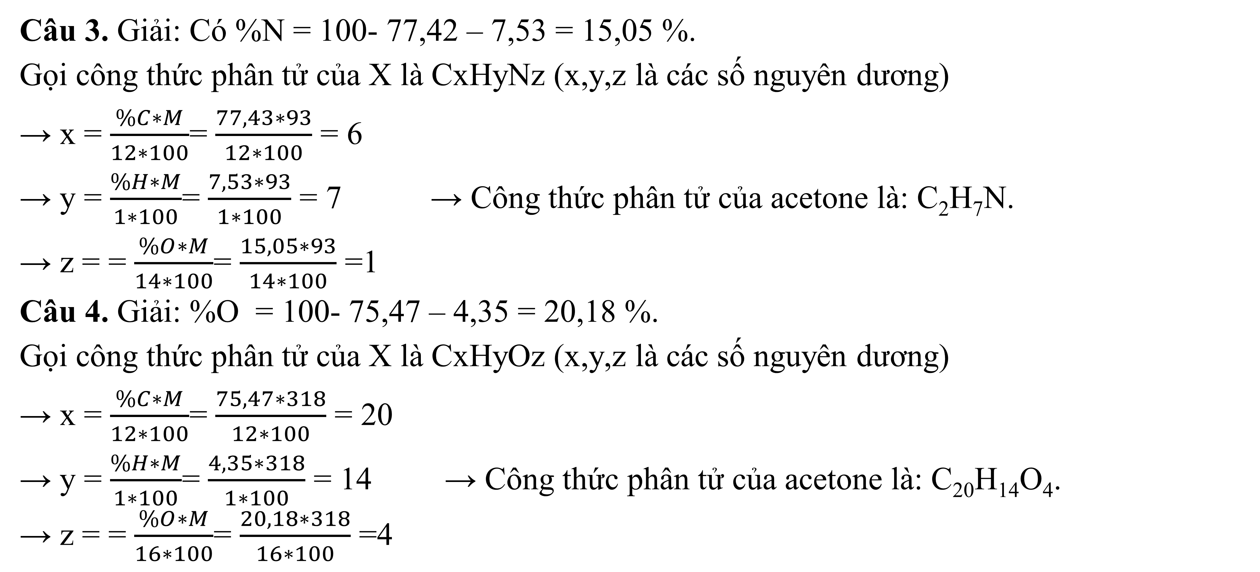
III. LUYỆN TẬP
Câu 3. Giải: Có %N = 100- 77,42 – 7,53 = 15,05 %.
Gọi công thức phân tử của X là CxHyNz (x,y,z là các số nguyên dương)
→ x = $\frac{\%C∗M}{12∗100}$= $\frac{77,43∗93}{12∗100}$ = 6
→ y = $\frac{\%H∗M}{1∗100}$= $\frac{7,53∗93}{1∗100}$ = 7 → Công thức phân tử của acetone là: C₂H₇N.
→ z = = $\frac{\%O∗M}{14∗100}$= $\frac{15,05∗93}{14∗100}$ =1
Câu 4. Giải: %O = 100- 75,47 – 4,35 = 20,18 %.
Gọi công thức phân tử của X là CxHyOz (x,y,z là các số nguyên dương)
→ x = $\frac{\%C∗M}{12∗100}$= $\frac{75,47∗318}{12∗100}$ = 20
→ y = $\frac{\%H∗M}{1∗100}$= $\frac{4,35∗318}{1∗100}$ = 14 → Công thức phân tử của acetone là: C₂₀H₁₄O₄.
→ z = = $\frac{\%O∗M}{16∗100}$= $\frac{20,18∗318}{16∗100}$ =4

Slide 24


